Slide 1
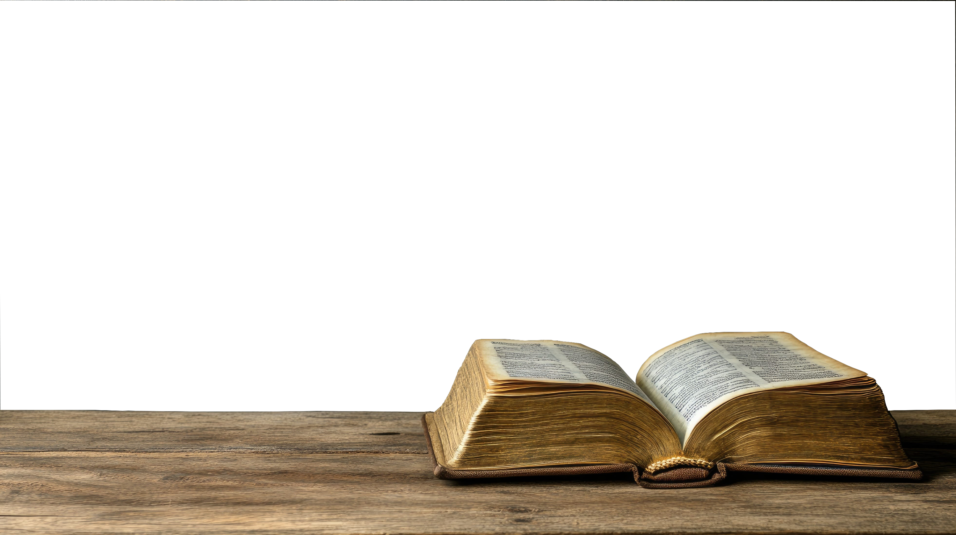

Lección 6
¡CRISTO VIVE! TENEMOS ESPERANZA
1 Corintios 15.13-20, 51-58
«Pero ahora Cristo ha resucitado de los muertos, primicias de los que murieron es hecho […]».
1 Corintios 15.20

Slide 2
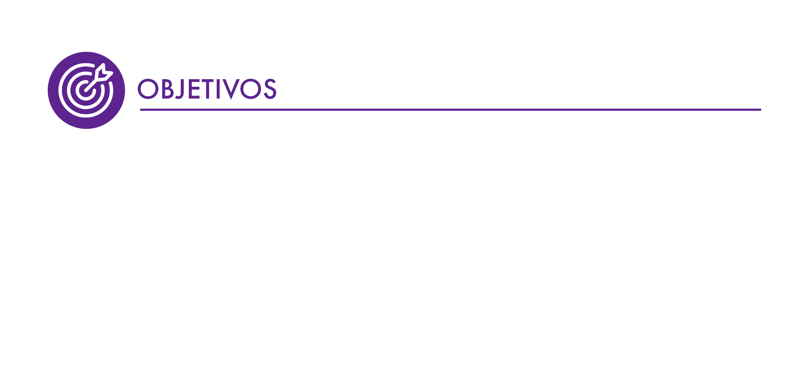
Explicar por qué el evento de la resurrección ha sido considerado como baluarte y fundamento de la fe cristiana y fuerza inspiradora en los momentos álgidos entre los creyentes a través de la historia de la Iglesia.
Mostrar que la resurrección de Cristo tiene dimensiones que van más allá que la sola resurrección de un cuerpo. Una vez conducimos nuestra vida inspirándonos en los principios y valores que nos legó a través de su discurso y ejemplo, estamos anunciando y proyectando al mundo que Jesucristo no es una leyenda del pasado, sino que su poder transformador continúa activo hoy.
Afirmar esperanzas de vida en medio de los ambientes de muerte y desolación que se afirman en el mundo contemporáneo.

Slide 3
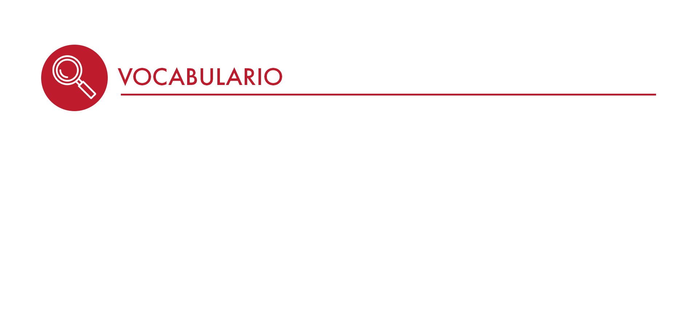
Corinto: Antigua ciudad griega cuyo origen se remonta al IV milenio a. C. Ubicada en un estrecho istmo de solo unos 6 kilómetros de ancho. Para los tiempos en que se escribe el pasaje bíblico bajo estudio, se había convertido en una ciudad cosmopolita de contrastes, que por un lado se le consideraba como uno de los centros de comercio más prósperos e importantes del mundo antiguo, y por otro un centro de libertinaje y depravación moral.
Primicias: Se refiere al primer fruto de la cebada. Era una señal que presagiaba la próxima cosecha y Pablo utiliza esta imagen para significar la resurrección de Cristo como señal de la resurrección de todos los creyentes.

Slide 4
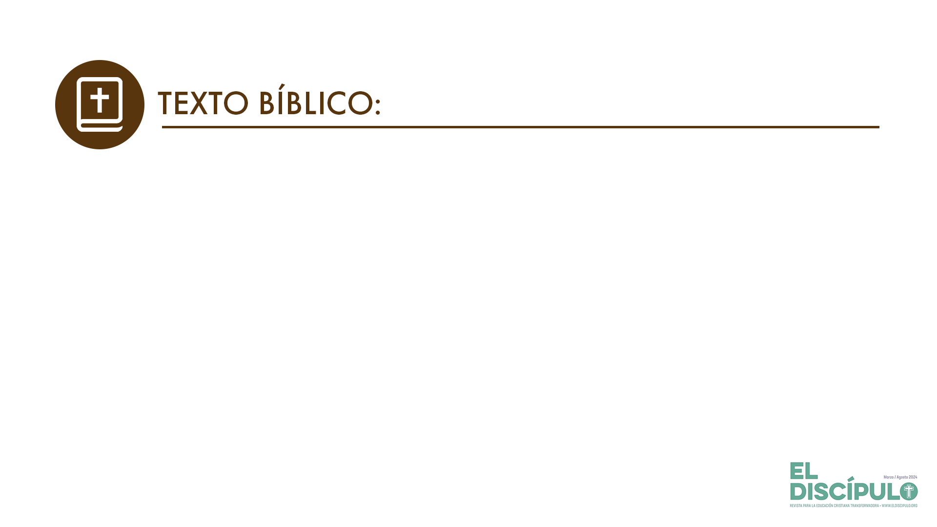
1 Corintios 15.13-14
RVR
13 Porque si no hay resurrección de muertos, tampoco Cristo resucitó.
14 Y si Cristo no resucitó, vana es entonces nuestra predicación y vana es también vuestra fe.
VP
13 Porque si los muertos no resucitan, entonces tampoco Cristo resucitó;
14 y si Cristo no resucitó, el mensaje que predicamos no vale para nada, ni tampoco vale para nada la fe que ustedes tienen.

Slide 5
1 Corintios 15.15-16
RVR
15 Y somos hallados falsos testigos de Dios, porque hemos testificado que Dios resucitó a Cristo, al cual no resucitó si en verdad los muertos no resucitan.
16 Si los muertos no resucitan, tampoco Cristo resucitó;
VP
15 Si esto fuera así, nosotros resultaríamos ser testigos falsos de Dios, puesto que estaríamos afirmando en contra de Dios que él resucitó a Cristo, cuando en realidad no lo habría resucitado si fuera verdad que los muertos no resucitan.
16 Porque si los muertos no resucitan, entonces tampoco Cristo resucitó;

Slide 6
1 Corintios 15.17-18
RVR
17 y si Cristo no resucitó, vuestra fe es vana: aún estáis en vuestros pecados.
18 Entonces también los que murieron en Cristo perecieron.
VP
17 y si Cristo no resucitó, la fe de ustedes no vale para nada: todavía siguen en sus pecados.
18 En este caso, también están perdidos los que murieron creyendo en Cristo.

Slide 7
1 Corintios 15.19-20
RVR
19 Si solamente para esta vida esperamos en Cristo, somos los más dignos de lástima de todos los hombres.
20 Pero ahora Cristo ha resucitado de los muertos; primicias de los que murieron es hecho.
VP
19 Si nuestra esperanza en Cristo solamente vale para esta vida, somos los más desdichados de todos.
20 Pero lo cierto es que Cristo ha resucitado. Él es el primer fruto de la cosecha: ha sido el primero en resucitar.

Slide 8
1 Corintios 15.51-52
RVR
51 Os digo un misterio: No todos moriremos; pero todos seremos transformados,
52 en un momento, en un abrir y cerrar de ojos, a la final trompeta, porque se tocará la trompeta, y los muertos serán resucitados incorruptibles y nosotros seremos transformados,
VP
51 Pero quiero que conozcan el designio secreto de Dios: No todos moriremos, pero todos seremos transformados
52 en un momento, en un abrir y cerrar de ojos, cuando suene el último toque de trompeta. Porque sonará la trompeta, y los muertos serán resucitados para no volver a morir. Y nosotros seremos transformados.

Slide 9
1 Corintios 15.53-54
RVR
53 pues es necesario que esto corruptible se vista de incorrupción y que esto mortal se vista de inmortalidad.
54 Cuando esto corruptible se haya vestido de incorrupción y esto mortal se haya vestido de inmortalidad, entonces se cumplirá la palabra que está escrita: «Sorbida es la muerte en victoria.»
VP
53 Pues nuestra naturaleza corruptible se revestirá de lo incorruptible, y nuestro cuerpo mortal se revestirá de inmortalidad.
54 Y cuando nuestra naturaleza corruptible se haya revestido de lo incorruptible, y cuando nuestro cuerpo mortal se haya revestido de inmortalidad, se cumplirá lo que dice la Escritura: «La muerte ha sido devorada por la victoria.

Slide 10
1 Corintios 15.55-56
RVR
55 ¿Dónde está, muerte, tu aguijón? ¿Dónde, sepulcro, tu victoria?,
56 porque el aguijón de la muerte es el pecado, y el poder del pecado es la Ley.
VP
55 ¿Dónde está, oh muerte, tu victoria? ¿Dónde está, oh muerte, tu aguijón?»
56 El aguijón de la muerte es el pecado, y el pecado ejerce su poder por la ley.

Slide 11
1 Corintios 15.57-58
RVR
57 Pero gracias sean dadas a Dios, que nos da la victoria por medio de nuestro Señor Jesucristo.
58 Así que, hermanos míos amados, estad firmes y constantes, creciendo en la obra del Señor siempre, sabiendo que vuestro trabajo en el Señor no es en vano.
VP
57 ¡Pero gracias a Dios, que nos da la victoria por medio de nuestro Señor Jesucristo!
58 Por lo tanto, mis queridos hermanos, sigan firmes y constantes, trabajando siempre más y más en la obra del Señor; porque ustedes saben que no es en vano el trabajo que hacen en unión con el Señor.

Slide 12
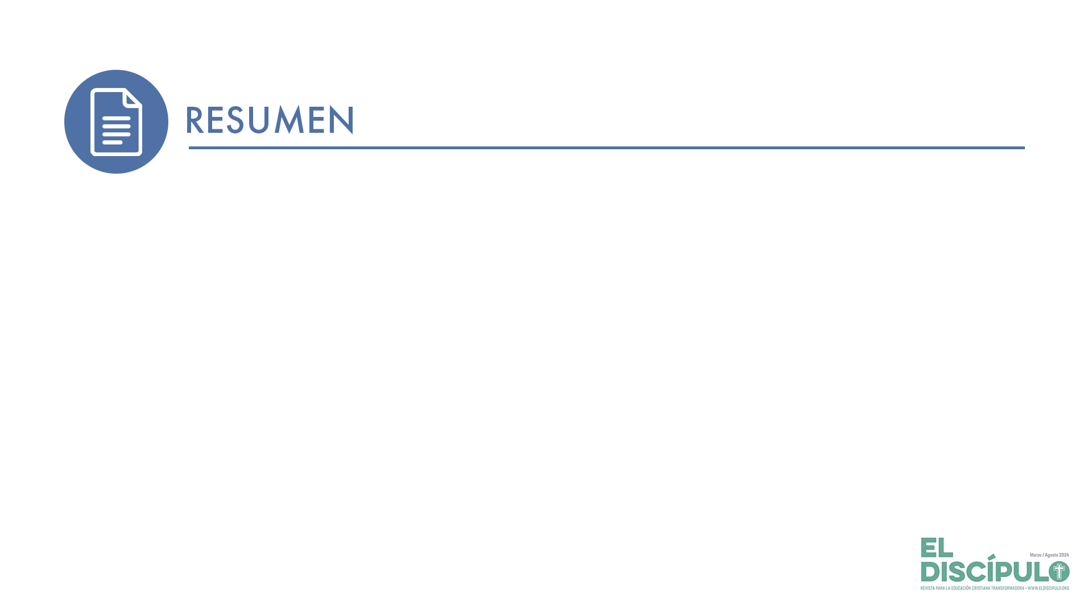
Durante toda la historia de la salvación ningún tema ha despertado tanta pasión e interés como el asunto de la resurrección. Al aceptar por la fe esta doctrina, la vida humana adquiere un significado que nos induce a valorarla como el más preciado de los tesoros.
La resurrección de Jesucristo constituye la base y el fundamento mismo de nuestra fe y, por consiguiente, el poder que nos faculta para librar las batallas contra todas las fuerzas que generan dolor y sufrimiento en nuestras comunidades.

Slide 13
Para Pablo, la resurrección de los creyentes que han muerto es una consecuencia directa de la resurrección de Cristo. No aceptarla como cierta resulta ser un engaño que invalida la fe.
Explicar literalmente y con las categorías humanas que tenemos a nuestro alcance lo concerniente a los asuntos de fe se torna en un esfuerzo fútil, de poca o ninguna efectividad.
Cada persona en su forma y manera particular de entender la fe y relacionarse con el Señor se convierte en su propio testigo del poder de la gracia transformadora de Dios, esa fe sobrevive en el tiempo y en el espacio, independientemente de que las circunstancias sean positivas o adversas.

Slide 14
La resurrección es un hecho que trasciende lo personal e individual y repercute en la vida del prójimo con quien nos relacionamos e, incluso, en toda la creación.
Resurrección es más que volver a la vida un cuerpo; es la restauración y recuperación de la esperanza, de los valores, es dar sentido a la vida.
Una experiencia con el Cristo resucitado nos permite vivir en paz y en justicia en medio de la divergencia, descubriendo y respetando la dignidad de cada cual, aceptándolo según le plació a Dios así hacerlo.
La cosificación de las personas constituye una amenaza alarmante que se aprecia de día en día, no solamente en nuestro entorno, sino en todos los ámbitos de la existencia humana. Somos gente que siente y padece el dolor y el sufrimiento de la indecencia, el maltrato y la injusticia.
La resurrección es una hermosa noticia para darla a conocer en la conciencia de la gente, por medio del caminar por los caminos del amor, siguiendo el ejemplo que nos mostró y nos enseñó el propio Jesús.

Slide 15

Dios y Padre de nuestras vidas, nuestra fe y nuestra confianza se refuerzan con el poder y la resurrección de Jesús. Tú nos garantizas la victoria sobre la muerte en virtud de la fe que tenemos en él. Reafirma nuestra vocación de servicio y ayúdanos a predicar con firmeza y convicción el mensaje de resurrección y de esperanza a nuestro pueblo. ¡Aviva tu obra en medio de los tiempos! Gracias porque tú vives y reinas para siempre en nuestros corazones. En Cristo oramos, amén.

